Slide 1



Predstavitev projekta

Slide 2
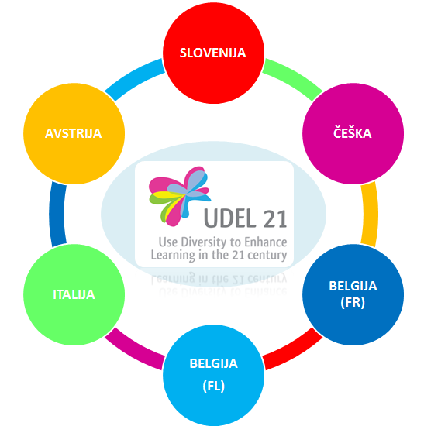

2015 - 2018
Sodelovanje za spodbujanje inovacij in izmenjavo dobrih praks.

Slide 3


Raznolikost v izobraževanju
Raznolikost v izobraževanju je eden izmed prioritetnih izzivov.
Pravne podlage za zagotavljanje inkluzivnega izobraževanja, enakih pravic in enakih možnosti.
Strategije za soočanje in sprejemanje raznolikosti.

Slide 4

Različni aspekti in dimenzije raznolikosti
jezikovna raznolikost
raznolikost
med spoloma
učna raznolikost
multikulturalizem
Notes:
DODATI PIKTOGRAME IZ TEMPLATE FOR TOOLS!!!!

Slide 5

Od sprememb v razmišljanju do sprememb v praksi...

Slide 6
Od sprememb v razmišljanju do sprememb v praksi...
Učitelji, vzgojitelji in ostali pedagogi so ključni akterji.
Raznolikost nas bogati - premik od ideje o raznolikosti kot problemu k raznolikosti kot izzivu
Uporaba CFR (skupni referenčni okvir) in orodij kot temelj inovativnih metod in oblik poučevanja in učenja

Slide 7
Nekaj principov
Vsi imamo enako pravico do izobraževanja.
Vsakdo se je sposoben naučiti.
Vsakdo ima pravico biti različen.
Vsak učenec naj sodeluje pri izbiri individualnih metod učenja in učnih ciljev.
Vsak učenec je vreden spoštovanja in je enakovreden partner tako v šolski skupnosti kot pri izbiri učnih procesov aktivnega učenja.
Za zagotavljanje uspešega učenje vsakega učenca je potrebno poskrbeti za vzpodbudno učno okolje.
Potrebno je poskrbeti za zadostitev učenčevih potreb po znanju.

Slide 8
Cilj projekta
Zagotoviti orodja za:
poučevanje v raznolikosti: uporaba raznolikosti vseh učencev kot priložnost/sredstvo za učenje.
poučevanje za raznolikost: zagotavljati pridobivanje kompetenc, ki bodo učencem omogočale aktivno državljanstvo v raznoliki družbi.
Zagotavljanje:
  možnosti usposabljanja,
  izobraževalnih smernic in virov,
  primerov dobrih praks.

Slide 9

“Raznolikost je edina resnična stvar, ki nam je vsem skupna.“
Praznujmo raznolikost vsak dan!!!

